Slide 1
LAB: Informationen aus AIE
Markus Jörg:: Abt. Infrastruktur und Elektroinstallationen :: Paul Scherrer Institut
Freitag, 06. November 2020

Slide 2
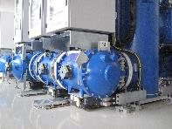
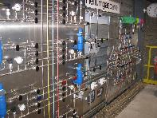
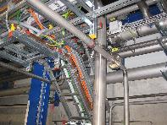
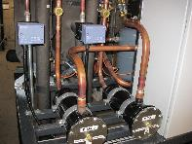
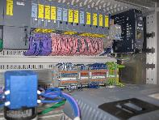
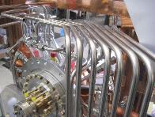
LAB 23. Oktober 2020
AIE – Infrastruktur und Elektroinstallationen
Themen
Auswahl von abgeschlossenen und künftigen Infrastrukturprojekten
USV-Hubs PSI West
Ausbau USV und Kühlung Rechenzentrum WHGA
Neue Stickstofftanks am PSI Projekt «TaKa19»
Ersatz der Kälteanlage für UCN (Projekt NewTwo)
Spannungseinbrüche 50 kV-Netz

Slide 3
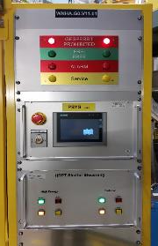

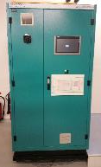
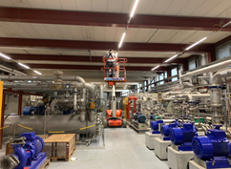
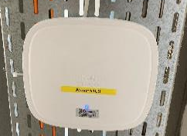
Abgeschlossene Infrastrukturprojekte
Beispiele für laufendes Jahr 2020…
 | SINQ Upgrade: Komplette Erneuerung der lokalen PSYS: Auslöser: In der SINQ wurden sämtliche Neutronenleiter und Experimentier-Areale komplett neu aufgebaut. Damit verbunden ist die Erneuerung der PSYS, welche konsequent auch auf WNHA ausgeweitet wurde (Ausnutzung des langen SINQ-Shutdowns). Restliche 5 von 7 Arealen inkl. HE-/FS-Shutter-Steuerung in WNHA 9 von zukünftig 11 Arealen inkl. Main Shutter-Steuerung inWNLA Alarmkette (Eskalation) für erhöhte Sicherheit bei Fehlfunktion Zentralsteuerung für Areal-Selektion und Anlagen-Diagnose Ergonomische Bedienung / Visualisierung über Touch Panel / Key Panel State of the Art – Implementierung mit Sicherheits-Komponenten und Nachweisen
 | SwissFEL Athos: Aufbau Strahlführung und Optik-Areal: Erweiterung des Vakuum-Systems Zusätzliche Kühlstation KKV für HF-Einheiten Erweiterung des PSYS für den Strahlkanal Neues PSYS für das Optik-Areal Alle Neu-Installationen und Erweiterungen wurden nach dem ursprünglichen Konzept SwissFEL / Aramis vorgenommen, um eine optimale Integration in das Gesamt-System sicher zu stellen.
 | WIHA/WSGA/WIPA/WASG Erneuerung Beleuchtung inklusive Sicherheitsbeleuchtung Dank einem Förderbeitrag wurde diese Beleuchtung gegen effiziente LED Technik ersetzt. Dazu wurde mittels KNX und DALI Ansteuerung eine tageslichtabhängige Nutzung in den grossen Räumen/Hallen realisiert.
 | Ganzes PSI Ersatz von über 500 Accesspoints WLAN Die bestehenden WLAN «Sender» waren von der alten Generation und konnten die neuen Anforderungen an die Technik nicht mehr «handeln». Die AIT hat deshalb eine komplett neue Hardware beschafft, welche dann durch die Sektion Elektroanlagen am ganzen PSI ersetzt wurde. Kosten > 1 Mio CHF

Slide 4
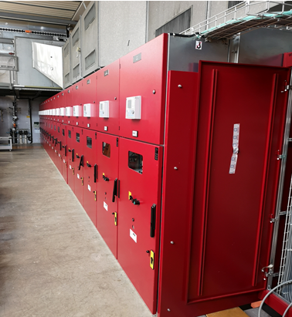
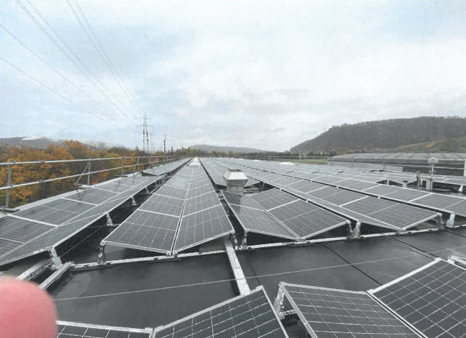
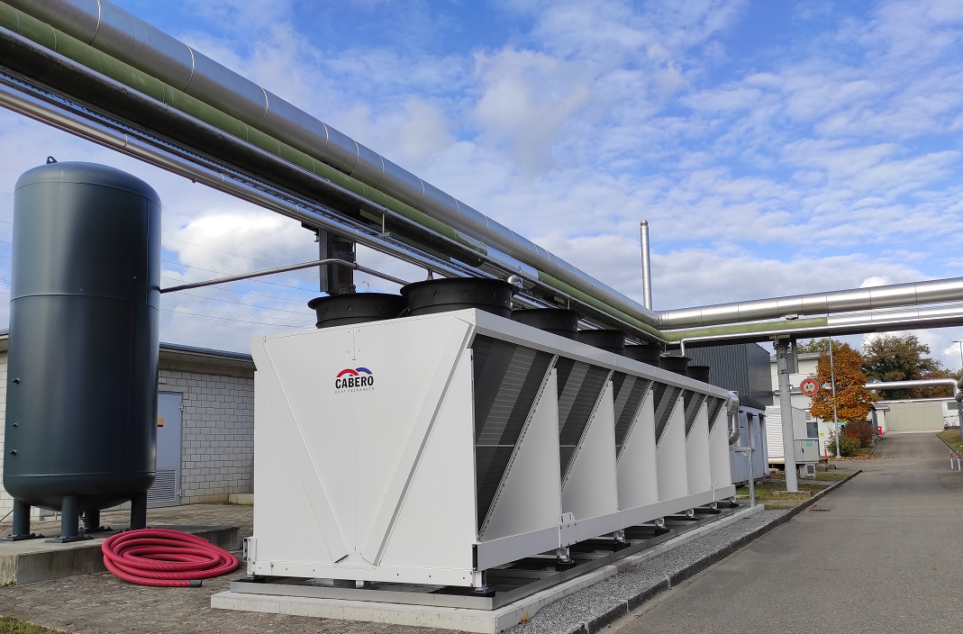
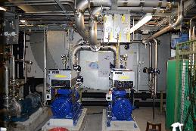
Abgeschlossene Infrastrukturprojekte
Beispiele für laufendes Jahr 2020…
 | Erneuerung 16kV Schaltanlage (WSGA) Die Schutzgeräte mussten altersbedingt (25 Jahre) ersetzt werden Der «Erdschluss Schutz» muss dem grösser werdenden PSI 16kV Netz angepasst werden Besserer Schutz durch gerichteten Überstromschutz (kleinerer Schaden im Kurzschlussfall / kürzere Stillstandzeit) Die gesamten 16kV Schaltanlagen werden im Zuge der Schutzerneuerung betreffend Personensicherheit auf den aktuellen Stand gebracht Die neuen Schutzgeräte sind in die EW Steuerung eingebunden, inkl. Leistungs- und Energieerfassung für e3m Der Ersatz der kompletten 16kV Anlage WSGA war günstiger als ein Retrofit der bestehenden Anlage
 | PV Anlage WLHA Leistung: 300kW peak Voraussichtliche Produktionsmenge pro Jahr: 300 MWh (ca. 75 Haushalte) Voraussichtliche Produktionskosten: 5,5Rp/kWh (Abschreibung 20 Jahre) Komplette Verwertung der Energie im Eigenverbrauch Inbetriebnahme Ende Oktober 2020 hat erfolgreich stattgefunden
 | Rückkühler Arealfernwärme SwissFEL Sicherstellung Kühlung im Hochsommer (Limitierung: keine Erwärmung der Aare ab 22°C) Wirtschaftlichere Alternative zu zweitem Grundwasserbrunnen, ausreichend bis HX2 Einsparung von Grundwasser (175`000m³ Grundwasser /Jahr =60% Privatverbrauch Würenlingen) Funktion: Kühlt über den WRG-Kreislauf (Verlustwärme HF Kollektor) das Nahwärmenetz wenn kein Heizbedarf besteht, Anteil ca. 25% der Gesamtabwärme In Betrieb seit Ende Sept 2020. Optimierungen ongoing, Dokumentation und Abnahme pendent.
 | Sanierung und Erweiterung Kühlkreis 7 (HF Inj2) Konstruktion Rohrleitungen, Pumpenanpassungen und Vorfabrikation im 2019 abgeschlossen Umsetzung im Shutdown 2020 realisiert Inbetriebnahme im März 2020 vor Corona Situation durchgeführt Betrieb seit 12. Mai 2020

Slide 5
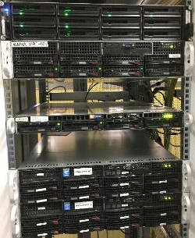
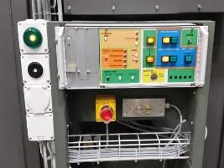
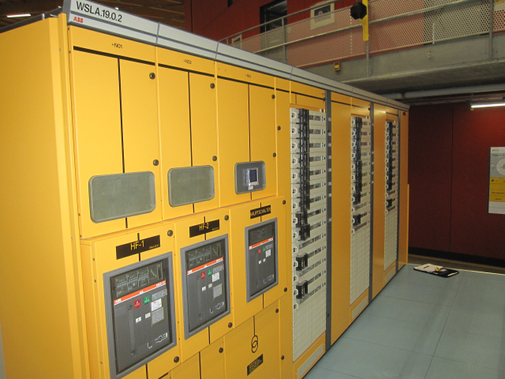
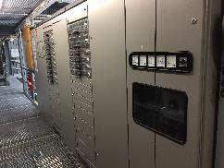
Ausblick Infrastrukturprojekte
Auswahl für 2020ff
 | GLS: Erneuerung und Migration der GLS IT-Infrastruktur Zweck: Ablösung der veralteten GLS IT-Infrastruktur und Migration in die PSI IT-Standardumgebung. Zukünftige Betreuung der IT-Infrastruktur durch AIT; GLS-Applikation unverändert durch AIE/9312 betreut. Wegen Ressourcen-Engpass in AIT: Start auf Oktober 2020 verschoben Vorgezogene Sofortmassnahmen zur Sicherstellung des Betriebs: Neue VM-Intrastruktur aufgebaut, alle VM-Rechner gezügelt Einrichtung einer virtuellen Domain als Backup Projektdurchführung in 3 Etappen Etappe 1: Migration GLS Netzwerk, Virtualisierung, DC, Server, Clients Etappe 2/3: Migration SPS Netzwerk
 | SLS: Erneuerung der lokalen PSYS bei den Beamlines Zweck: Ablösung der veralteten LAC-Elektronik durch zeitgemässe Sicherheitssysteme zur Sicherstellung des zuverlässigen und sicheren Beamline-Betriebs Gefahrenermittlung und Risikobeurteilung -> Input für das Schutzkonzept Erarbeitung Realisierungskonzept inkl. Integration Laser / Roboter Koordination mit AIT / Controls (Netzwerk, EPICS-Anbindung) Engineering für 2 Beamlines (X10DA, X02DA) / Umbau im Shutdown 2021 Anschliessend fortlaufend weitere Erneuerungen + neue Beamline Debye
 | WSLA Anbau 2. Koppelfeld für Hausbedarf Nachdem die erste Hauptverteilung «Hausbedarf» bereits vorbereitet ist, muss nun auch noch eine Maschinenverteilung umgebaut werden. Am Schaltersystemtesttag 2021 soll ein Koppelfeld angebaut werden, um eine spätere Wartung «ohne Unterbruch Hausbedarf» durchführen zu können. Dies schont Systeme und spart jeweils grosse Ressourcen-Übungen. Ausführung 2021 , Kosten 50kFr
 | WNHA/WEHA/WSGA Ersatz diverser Schaltanlagen Diverse noch alte Haupt- und Unterverteilungen sind noch zu ersetzen. Die Anlagen WKSA / WIHA / WNLA und teilweise WNHA konnten in den letzten Jahren bereits erneuert werden. Dies aus Alterungsgründen, technischen, aber vor allem auch aus Sicherheitsgründen, müssen nun die letzten Verteilungen dieser Generation in den nächsten HIPA Shutdowns ersetzt werden. Kosten 500kFr

Slide 6
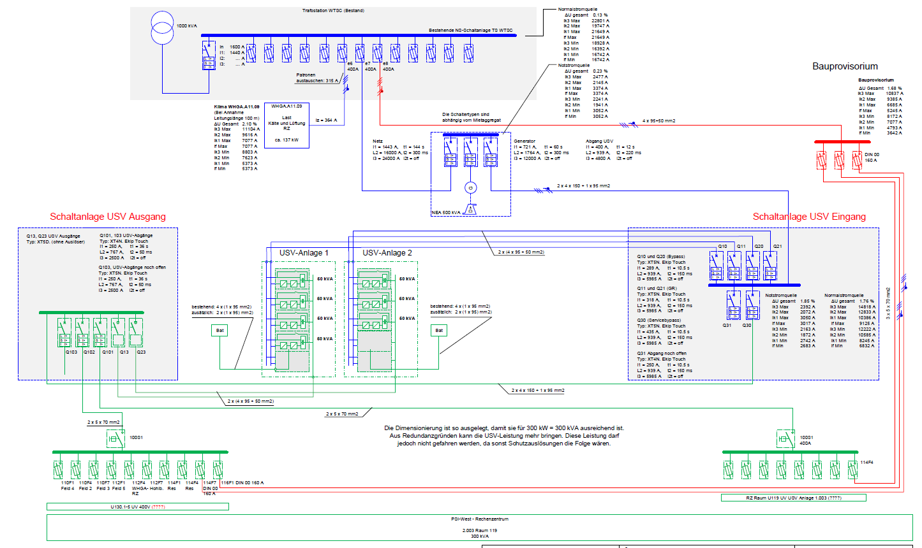
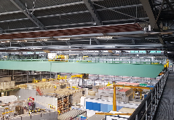
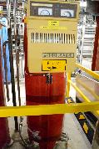
Ausblick Infrastrukturprojekte
Auswahl für 2020ff
 | Ersatz USV Anlage WHGA Erstellen einer redundanten Anlage durch ein Modulares System (n+1) Erhöhen der Autonomiezeit durch einen Notstromdiesel Ausbau der verfügbaren elektrischen Leistung auf 300kW Erstellen einer «Doppeleinspeisung» für die IT Komponenten Erweiterung der Kühlung/Notkühlung -> Sektion 9350
 | Kranbeschaffungen: Sanierung WEHA, SLS Zusatzkran, Neubau ORAB, viele Kleinkrane WEHA: Ersatz Krankatze und Steuerung; Einbau über Jahreswechsel 2020/2021 SLS: Neukran Einbau Sommershutdown 2021 ORAB: Beschaffung neuer Hallenkran mit ENSI Anforderungen. Kleinkrane: Div. Neue Krane in versch. Gebäuden und Anlagen Neue Herausforderung: Grosser Nachfrageüberschuss und damit beschränktes Interesse der Anbieter an «speziellen Anforderungen»
 | Planung Ersatz Expansionsgefäss Kühlkreis 1 (Hauptfeld RMB) Expansionsgefäss inkl. Messtechnik und hydraulische Armaturen bestellt Auftrag Anpassungen SPS - Software bestellt Umsetzung Shutdown 2021 ab Mitte Januar

Slide 7
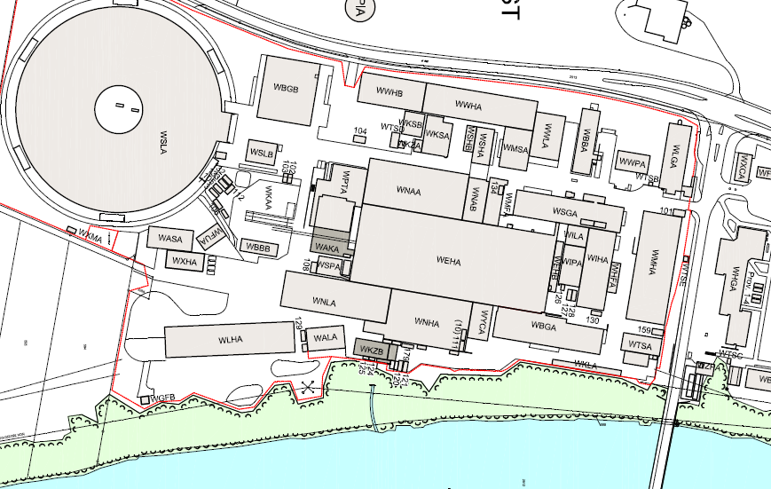
Aktuelle Infrastrukturprojekte
Elektroanlagen im Areal West
Beschattung/ Umbau Timeout
WBGB
Umbau Elektroniklabor
WBGB
Erneuerung MS Anlage
WSLB
UCN N2EDM
WNAB
Chemielager
WMSA
Ersatz HV Spinnerei
WSGA
USV Ersatz Fertigstellung
WSLA
Umbau Labore
WLGA
Umbau HV/UVs
WSLA
BMA Ersatz
WLGA
Vorbereitung neuer Eingang
WSLA
Neue Grund- und Si-Beleuchtung
WIHA/WIPA/WILA/WSGA
Fertigstellung Messgebäude
WMGA
v
Ersatz USV
WHGA RZ
Neubau Entsorgungsplatz
WEPA
ESTIA Aufbau
WMHA
PV Anlage in Planung
WEPA
Notbeleuchtung
WMHA
Einbau Magnetteststand
WLHA
BMA Ersatz
WMHA
PV-Anlage 300 kWp
WLHA
BMA Ersatz
WTSA
Eingangsumbau / Hutches SANSLLB
WNHA
Neue Unterverteilung
WNHA
Büro/Labor/Lagereinbau
WBGA
Ersatz HV und UVs
WEHA
Update seit LAB Nov. 2019

Slide 8
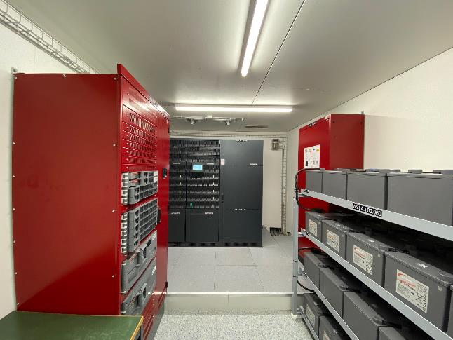

Projekt USV-Hubs PSI West «55/5»
5 USV Hubs PSI West
HIPA
SLS seit Schaltersystemtest 2020 erfolgreich in Betrieb
Proscan
WSLB Kontrollraum alle GFA Anlagen
WLHA
Ready for SLS2.0
Letzte User müssen noch umgehängt werden auf neue Anlage.
Demontage alte Anlagen
Versorgung 2.0 vorinstalliert
Verfügbar aktuell 200kVA / 30Min
Erweiterbarkeit 100%

Slide 9
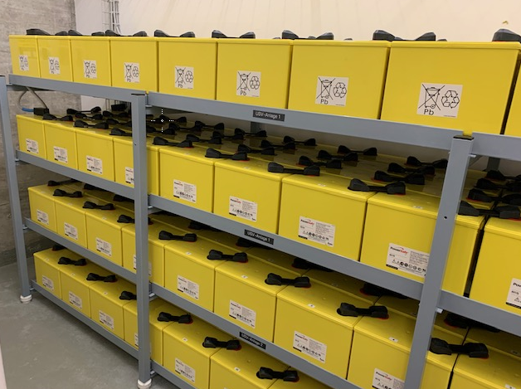
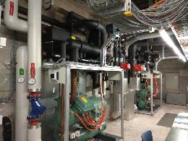
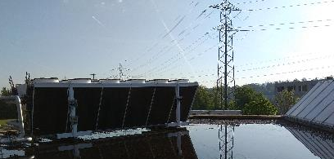
Projekt Ausbau USV + Kühlung RZ WHGA
Ziele:
  Anpassung der Infrastruktur gem. Data Center Strategy 2020 – 2029
  Umbauten ohne bzw. mögl. kurze Unterbrüche (Systemtesttag!)
  Sicherstellung hohe Verfügbarkeit, hohe Effizienz, Abdeckung Leistungsbedarf
Herausforderungen
  Berücksichtigung versch. Standortoptionen
  Unsicherheit in der progn. IT-Leistung
  Unterbruchloser Austausch der USV
  Umbau des RZ während Vollbetrieb
USV:
Ersatz der bestehenden USV durch ein redundantes System
Erhöhung der Autonomiezeit mit einem Notstrom Diesel
Erstellen einer Doppeleinspeisung (USV und Normalnetz) für jedes Rack
Kühlung:
  100%-ige Redundanz für ca. +30% Kühlleistung bis Q2/2021
  Zusätzlicher Chiller aussen aufgestellt, Anbindung an Kaltwassernetz
  In ca. 2…5 Jahren LifeCycle Ersatz bestehende Kälteerzeugung und Steuerung

Slide 10
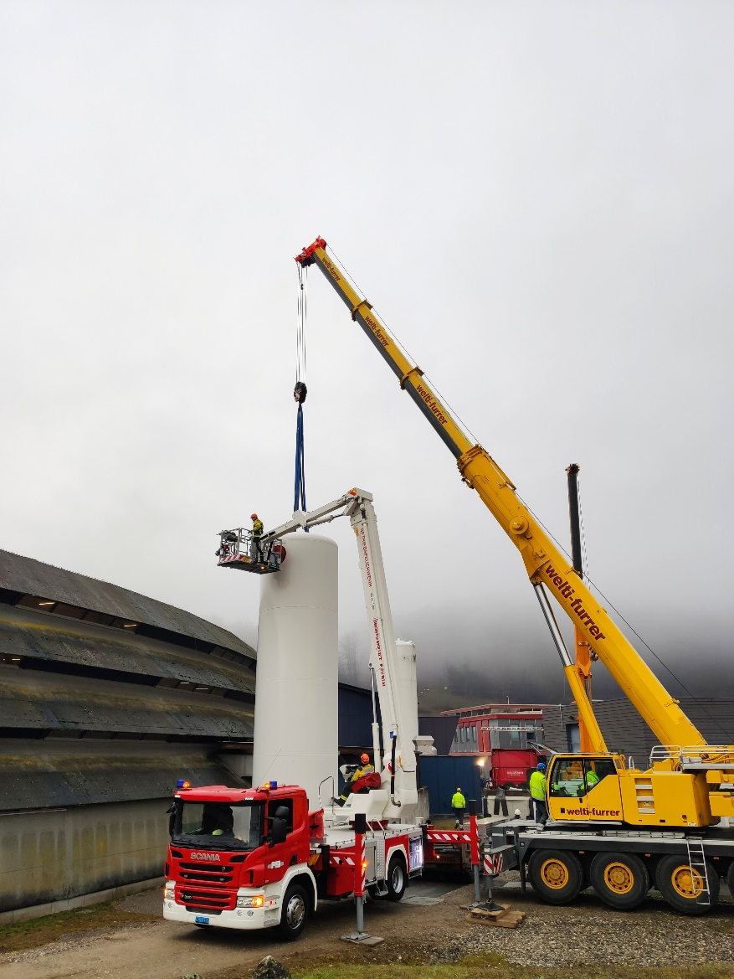
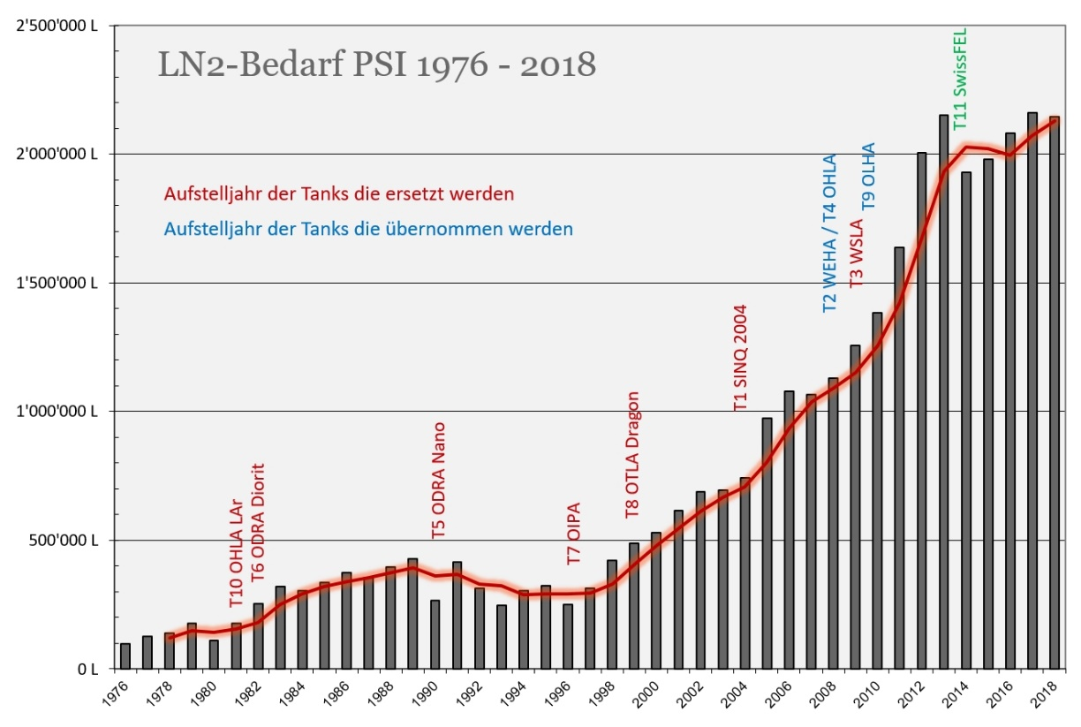
Neue Stickstofftanks am PSI Projekt «TaKa19»
Abgeschlossen
Aufgrund der KOBE+ WTO-Ausschreibung Gaslieferant und des daraus resultierenden Lieferantenwechsels wurde die Tanksituation am PSI geprüft und angepasst.
Das Projekt wurde rechtzeitig und erfolgreich abgeschlossen. Der Kostenrahmen wurde eingehalten. Neu sind alle 11 Tanks im Eigentum des PSI (7 neu, 3 übernommen und 1 bereits im Eigentum PSI).
Daraus resultierende Benefits:
Tanks sind optimal dem aktuellen und zukünftigen Bedarf angepasst
Tanks entsprechen dem Stand der Technik und haben eine erwartete Lebensdauer von 25+ Jahren
Das PSI spart durch den Gaslieferanten-Wechsel ca. CHF 450K Gaskosten pro Jahr
Zusätzlich werden Mietkosten von ca. CHF 85K pro Jahr eingespart
Kaum Aufwand für das PSI bei Lieferantenwechsel in der Zukunft
Neue Abfülleinrichtungen erhöhen die Sicherheit der Mitarbeiter und sparen Zeit -> ab ca. Januar 2021

Slide 11
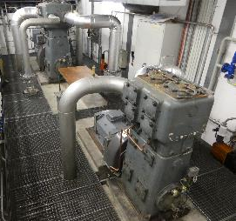
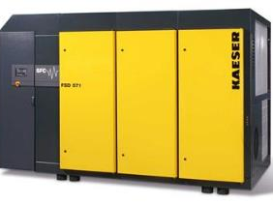
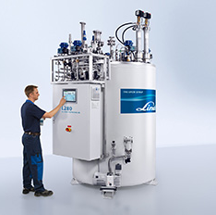
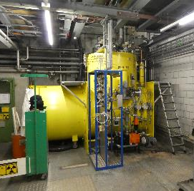
Ersatz der Kälteanlage für UCN (Projekt NewTwo)
Die bestehende Sulzer-Kälteanlage, Baujahr 1977 ist weltweit die zweitälteste Sulzer-Kälteanlage die noch in Betrieb ist. Sie verflüssigt Helium für die Grossforschungsanlage UCN.
Durch ihr hohes Alter und die ineffiziente und veraltete Technik ist sie sehr fehleranfällig, wartungs- und kostenintensiv. Deshalb soll sie bis Ende 2022 ersetzt werden.
Daraus resultieren folgende Benefits:
Zuverlässige und moderne Anlage mit hoher Betriebssicherheit
Grosse Energieeinsparung von 1’660 MWh pro Jahr (ca. CHF 166K pro Jahr)
Stark reduzierte Kosten bei Wartung und Unterhalt: ca. CHF 50K pro Jahr
Reduziertes Ersatzteillager durch baugleiche Kompressoren an allen Kälteanlagen
Reduktion der Vibrationen im UCN Gebäude (neuer Kompressor im WKSA)
Weiternutzung der Kälteanlage ist gewährleistet (z.B. für supraleitende Undulatoren (SLS 2030 ff) oder als reiner Verflüssiger)
Erwarteter Förderbeitrag von Prokilowatt über CHF 643K (Payback der Anlage in ca. 8 Jahren)
Bestehende Anlage mit Kolben-kompressoren
Mögliche künftige Anlage mit Schrauben-kompressor

Slide 12
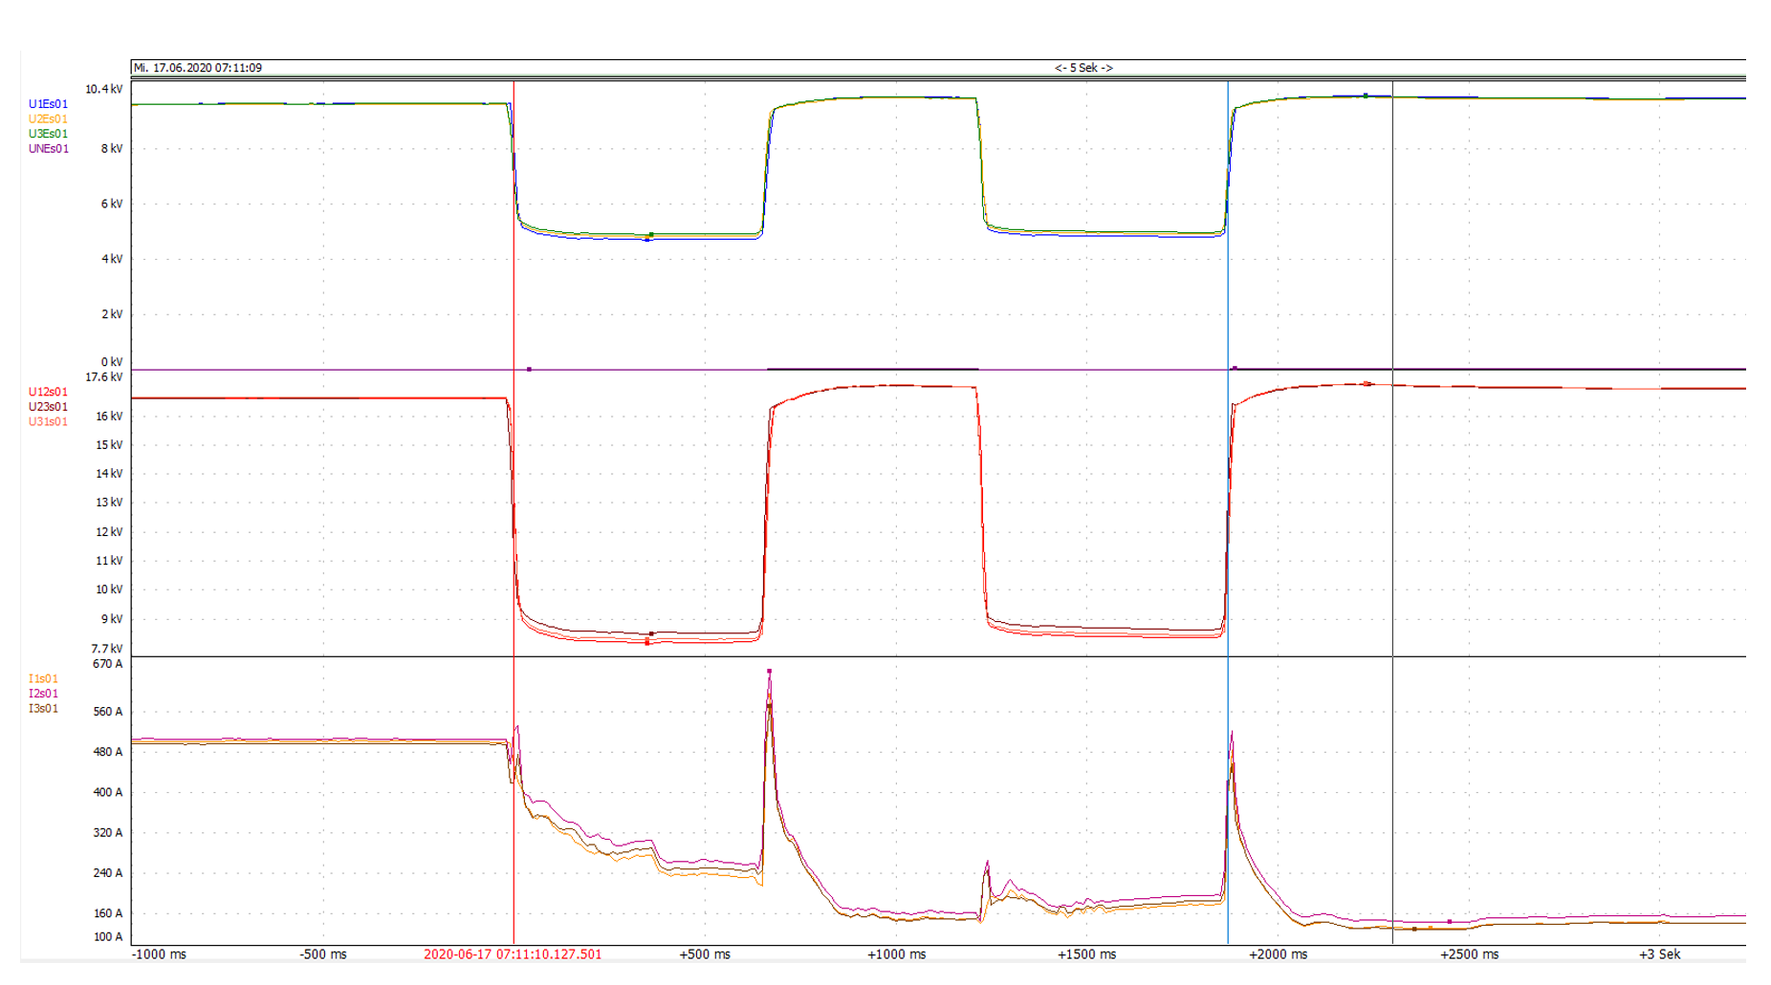
Spannungseinbrüche 50 kV Axpo-Netz
1.8 s
Spannungseinbruch am 50 kV-Netz vom 17.06.2020 (Info Axpo)
Kurzschluss im Unterwerk Klingnau um 07:11 Uhr
Ausfall der 50 kV Leitung Beznau – Klingnau A – Leibstadt
und Teilausfall UW Leibstadt
Spannungseinbruch im 50 kV und 16 kV Netz (Axpo) für
eine Dauer von ca. 1.8 Sekunden (2 Schaltungen)
Neue Info → Ursache: Fehlmanipulation Axpo
Weitere Vorkommnisse (Sturmschäden) im vorgelagerten 50 kV-Netz seit Anfang 2020
21.01.2020, 18:16 (Ausfallzeit ca. 1.2 Sekunden, 1 Schaltung)
27.02.2020, 18:50 (Ausfallzeit ca. 1.2 Sekunden, 1 Schaltung)
Aktuelle Abklärungen und zu prüfende Schritte:
Zeitnahe und systematischen Information am PSI
  Variante 1: Information gezielt an Anlageverantwortliche und evtl. NFO-Stab
  Variante 2: Online Information im Intranet (analog NFO-Informationen)
Abklärung technischer Lösungen zur Überbrückung von kurzzeitigen Netzwischern (USV)
  Varianten:
    Gesamt-PSI (ca. 22 MW)
    dezentral und gezielt für kritische Anlage
Abstimmen mit
Kontrollraum

Slide 13
Wir schaffen Wissen – heute für morgen
Besten Dank für Ihr Interesse.

